Slide 1
Проект модуля WebServer+API
Совцов Илья

Slide 2
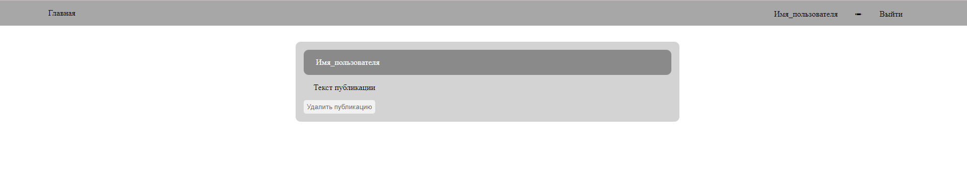
Основная идея
Проект представляет собой сайт для создания и просмотра пользователями различных текстовых публикаций. Упор был сделан на реализацию, а не на идею, из-за этого она такая заурядная.

Slide 3
Реализация
В проекте используется REST-архитектура, сервер не генерирует пользователю страницы, он один раз отправляет страницу с нужными скриптами, а далее JavaScript производит запросы и отображение результатов в браузере пользователя. Все запросы от пользователя создаются с использованием Fetch API.

Slide 4
Авторизация
Для авторизации используются JWT-токены, т.к. они легко отправляются вместе с запросом и позволяют использовать шифрование, а точнее, не используются без него вовсе.
Также при входе на стороне пользователя сохраняется cookie для поддержки состояния, чтобы при перезагрузке страницы не приходилось входить заново. Токен из cookie проверяется запросом к серверу, так как истекший токен не может быть использован.

Slide 5
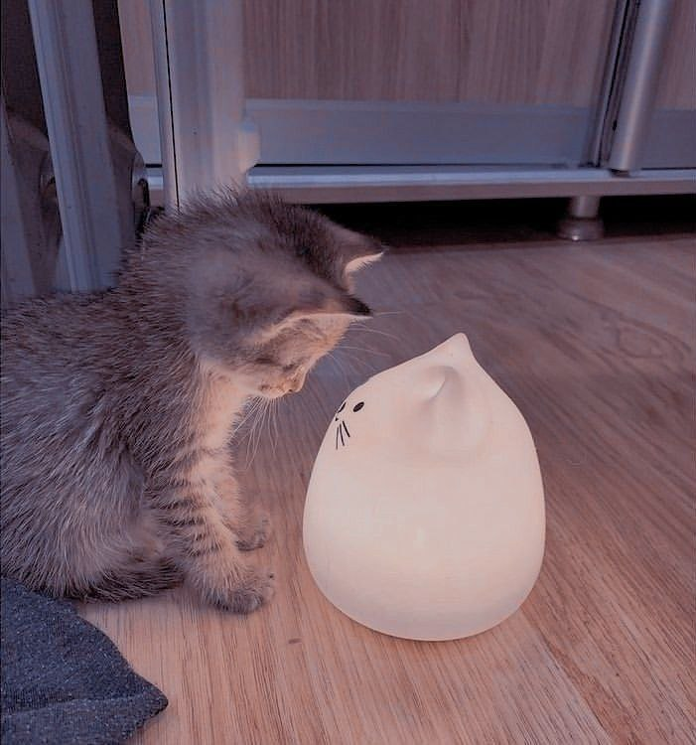
Спасибо за внимание!

